Slide 1
㈜ 위 드 네 트 웍 스
회 사 소 개 서
2020. 04
(주)위드네트웍스

Slide 2
Contents
WITH NETWORKS 회사 소개서
Ⅰ. 일반 사항 ---------------------------------------------------------------------- 2
1) 위드네트웍스 소개 및 일반 현황 --------------------------------------- 3
2) 위드네트웍스 사업 실적 ------------------------------------------------ 4
  Ⅱ. 기술 및 서비스 부문 --------------------------------------------------------- 5
  1) 판매 관리 서비스 ----------------------------------------------------------- 6
  2) 멤버쉽 포인트 서비스 ----------------------------------------------------- 9
  3) 매출 내역 정산 서비스 ----------------------------------------------------- 12
  4) 결제단말기 및 서명패드 --------------------------------------------------- 15
  5) KIOSK ---------------------------------------------------------------------- 18
  6) 전국 유지보수 및 업무지원 ------------------------------------------------ 20

Slide 3
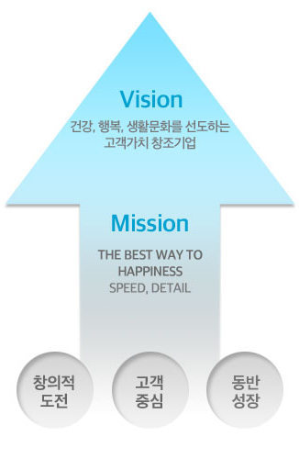
Ⅰ. 위드네트웍스 일반 사항
WITH NETWORKS 회사 소개서
  Ⅰ. 일반 사항 ------------------------------------------------------------------------------------- 2
  1) 위드네트웍스 소개 및 일반 현황 --------------------------------------------------- 3
  2) 위드네트웍스 사업 실적 -------------------------------------------------------- 4

Slide 4
1. 소개 및 일반 현황
Ⅰ. 위드네트웍스 일반 사항
  ㈜위드네트웍스는 2010년 설립 이후 지난 9년 간 국내 지불 결제 산업을 선도하여 온 VAN 대리점 사업자로서,
  일반 가맹점 및 프랜차이즈, SPC그룹 등 외식 및 유통 대상 VAN 서비스를 중심으로 전국 가맹점에
  신속하고 정확한 지불 결제 서비스를 제공하고 있습니다.
  2016 년 전국 망 사업을 유치하여 전국 21개 총판과 직 대리점을 통하여 전국 망 사업을 설치하여 관리를 하고 있습니다.
  서울, 경기만 아니라 전국 망 사업을 유치하여 관리해본 경험으로 신속한 응대, 꾸준한 관리, 고객과의 유대관계 강화를 통해
  더 낳은 서비스를 제공할 수 있는 경쟁력을 갖추고 있습니다.
일반 현황
회 사 명 | ㈜ 위드네트웍스
사 업 분 야 | 업태 : 통신업, 도매, 서비스 종목 : 부가 통신업, 신용카드, IC 카드조회기, POS, KIOSK
주 소 | 경기 구리시 동구릉로 200번길 7,3층
전 화 번 호 | 1544-5915
F A X | 031-565-5915
E-MAIL | spc_wp@naver.com

Slide 5
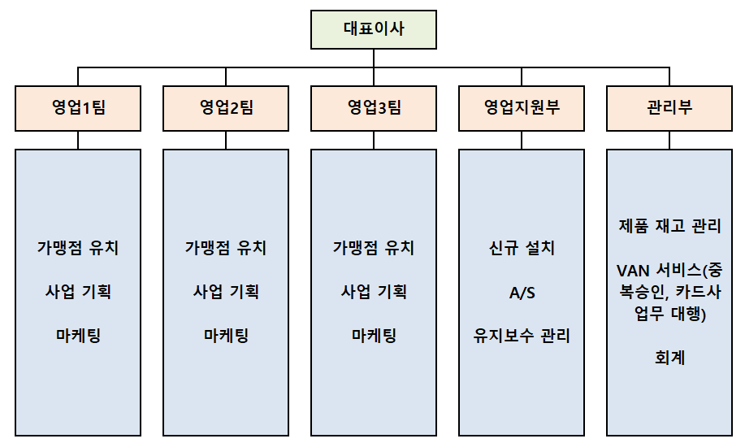
1. 소개 및 일반 현황
  ㈜위드네트웍스는 5개의 부서로 구성되어있습니다. 부서간의 긴밀한 협조와 지원을 통해 업무를 처리하고 있습니다.
조직도

Slide 6
2. 위드네트웍스 사업 실적
Ⅰ. 위드네트웍스 일반 사항
  ㈜위드네트웍스는 아래와 같은 사업 실적을 통해 안정성 있는 VAN 서비스를 대내외적으로 제공하고 있습니다.
VAN 대표 분야 사업 실적
발주처 | 사업개요 | 사업기간 | 대상업무분야
탕화쿵푸마라탕 | 신용카드,현금영수증 승인/ 매입 | 2019년 ~ 현재 | VAN 서비스
고기리막국수 | 신용카드, 현금영수증 승인/매입 | 2016년 ~ 현재 | VAN 서비스
온가솥밥 | 신용카드, 현금영수증 승인/매입 | 2015년 ~ 현재 | VAN 서비스
포브라더스 | 신용카드,현금영수증 승인/ 매입 이중화 VAN 시스템 운영 | 2011년 ~ 현재 | VAN 서비스 이중화 VAN 시스템
이가자헤어비스 | 신용카드, 현금영수증 승인/매입 | 2010년 ~ 현재 | VAN 서비스
교촌치킨 | 신용카드, 현금영수증 승인/매입 | 2010년 ~ 현재 | VAN 서비스
멘부리 | 신용카드, 현금영수증 승인/매입 | 2010년 ~ 현재 | VAN 서비스
국가대표 아구찜 | 신용카드, 현금영수증 승인/매입,프랜차이즈 본사 계약 | 2010년 ~ 현재 | VAN 서비스

Slide 7
Ⅱ. 서비스 및 기술 부문
WITH NETWORKS 회사 소개서
  Ⅱ. 기술 및 서비스 부문 -------------------------------------------------------------- 5
  1) 판매 관리 서비스 ---------------------------------------------------------------- 6
  2) 멤버쉽 포인트 서비스 ----------------------------------------------------------- 9
  3) 매출 내역 정산 서비스 ---------------------------------------------------------- 12
  4) 결제단말기 및 서명패드 --------------------------------------------------------- 15
  5) KIOSK --------------------------------------------------------------------------- 18
  6) 전국 유지보수 및 업무 지원 ----------------------------------------------------- 20

Slide 8
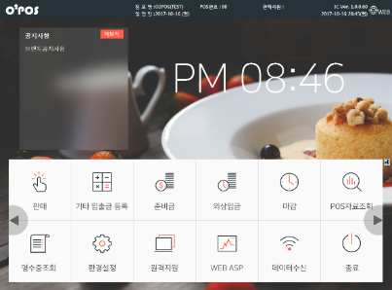
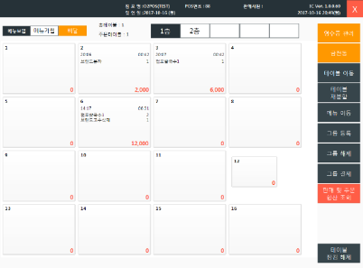
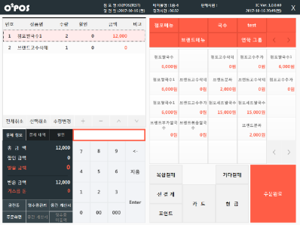
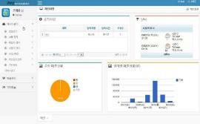
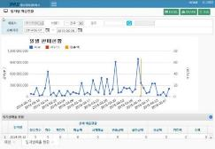
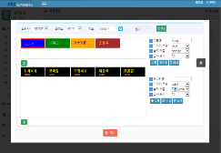
1. 판매 관리 서비스
Ⅱ. 서비스 및 기술 부문
  통합 POS 솔루션, O²POS S/W를 기반으로 귀사에 Needs를 반영하여 수정 개발 서비스를 제공합니다.
  브랜드 전용 시스템(전용 서버 및 S/W) 구축 및 ASP 시스템(본사 서버 및 S/W) 서비스를 제공합니다.
1. O²POS 서비스
O²POS System
O²POS Back Office (WEB ASP)

Slide 9
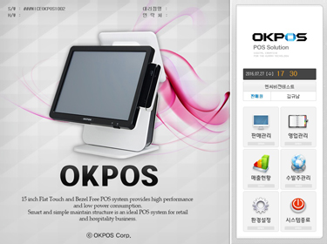
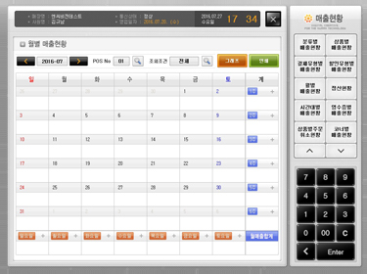
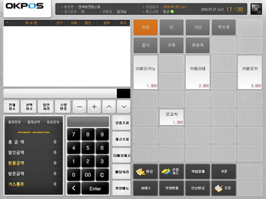
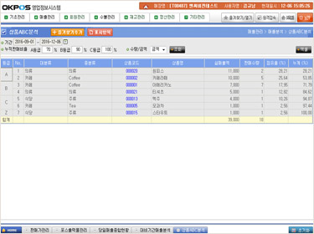
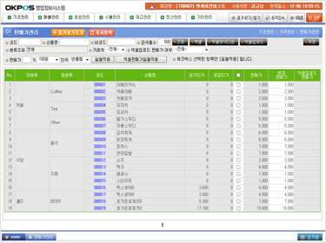
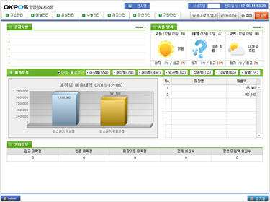
1. 판매 관리 서비스
Ⅱ. 서비스 및 기술 부문
  대한민국에서 가장 많이 사용하는 포스 프로그램 중 하나인 OKPOS 프로그램을 서비스 제공 합니다.
  백업 서버 및 유사시 가동되는 미러 서버까지 완벽하게 고객의 데이터를 보호하고 보장합니다. 짧은 시간 안에 복원이 가능 합니다.
2. OKPOS 서비스
OKPOS System
Back Office (WEB ASP)

Slide 10
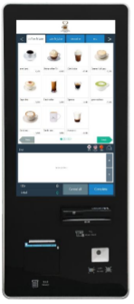
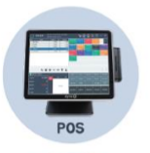
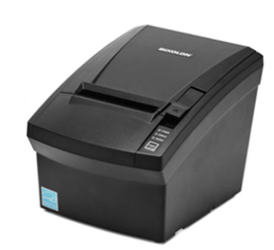
1. 판매 관리 서비스
Ⅱ. 서비스 및 기술 부문
  무인산업의 시대에 단순업무처리, 저효율, 고비용이 요구되는 사업장에서 고용 및 임금부담에 따른 문제를 해소하고, 이용자도 쉽고, 편리하게 이용 할 수 있는 최적의 시스템을 제공 합니다. 인건비 절약, 매장의 복잡함을 줄여 나갈 수 있습니다.
3. KIOSK 서비스
KIOSK System
고객이 직접 키오스크를 통해 주문/결제
Pos와 연동(매출통합집계,결제취소) 주방디스플레이/
주방프린터로 자동 주문 접수
주방프린터 주문 내역 출력

Slide 11
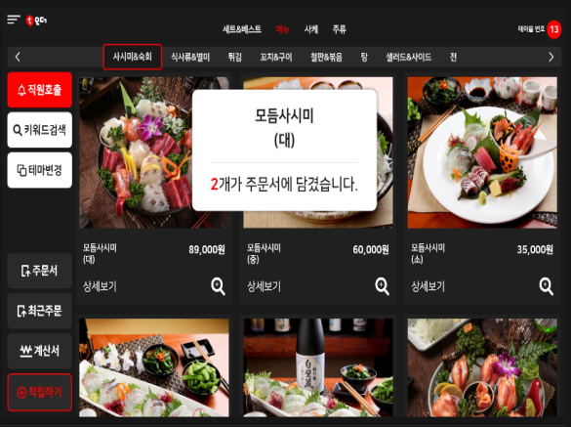
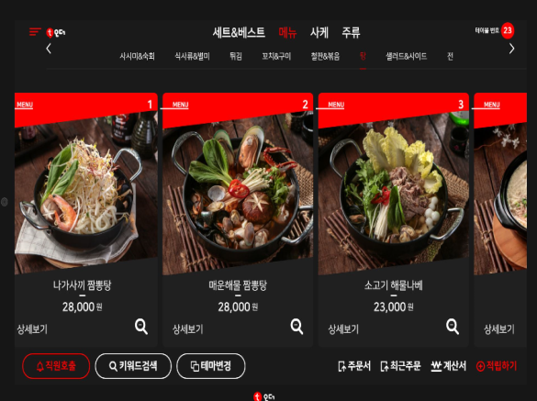
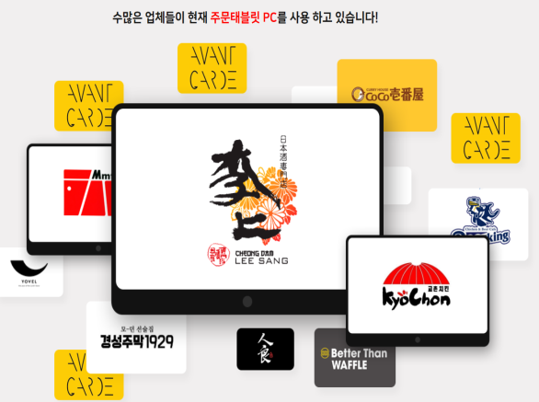
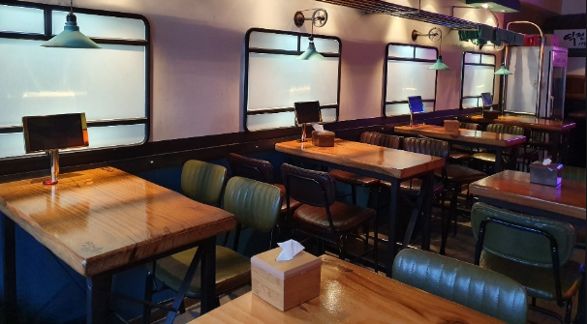
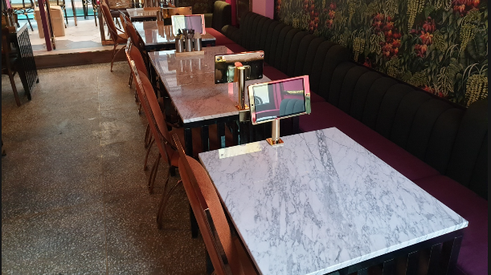
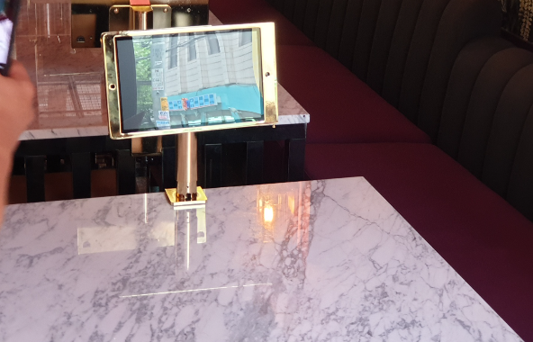
1. 판매 관리 서비스
Ⅱ. 서비스 및 기술 부문
  최저임금 10,000원 시대와 4차 산업 혁명으로 인하여 무인 주문 시스템을 적용하여 테이블에서 손님이 직접 주문하는 서비스를 제공합니다. 주문 누락과 주문 실수를 방지하고, 테이블 회전율을 상승시킵니다.
4. 티오더 서비스
T-Oder System
실사 사진

Slide 12
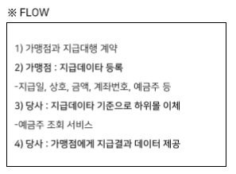
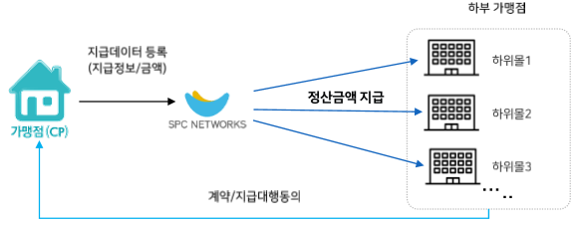
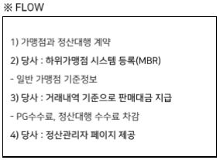
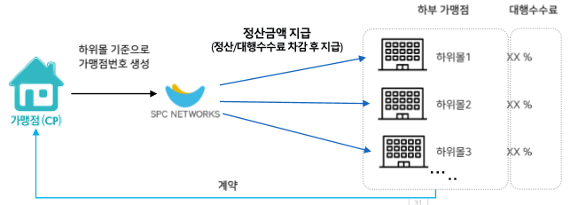
1. 판매 관리 서비스
Ⅱ. 서비스 및 기술 부문
  결제 시스템의 안정적 운용을 위해 365 무중단 PG 서비스를 제공하고 있습니다. 주요 네트워크 및 보안 장비와 주요 서버 장비 이중화 구성되어 있습니다. DB와 백업 DB또한 이중화로 구축 되어 안정적인 서비스를 제공 합니다.
5. PG 서비스
지급 대행 서비스
정산 대행 서비스

Slide 13


2. 멤버쉽 포인트 서비스
Ⅱ. 서비스 및 기술 부문
  O²Point는 가맹점의 도입 비용은 최소로, 서비스 이용은 간단하게, 포인트는 가맹점과 제휴점에서 유용하게 이용 가능한 포인트 서비스입니다.
1. O²Point
서비스 개요
O²POINT
서비스
O²POINT는 ㈜SPC네트웍스가 제공하는
포인트멤버십 서비스입니다.
포인트 멤버십은 물론 / 스탬프 / 쿠폰 / 캐시와 같이
고객증대를 위해 활용할 수 있는 다양한
솔루션을 합리적인 가격으로 이용할 수 있습니다.
또한, 고객 관리가 가능한 솔루션으로 고객 유치를 위한
프로모션 및 가맹점의 이벤트를 노출 기능 등을 활용 하여
본사 및 가맹점의 매출 증대의 효과가 발생합니다.
포인트
P
스탬프
쿠폰
캐시
C

Slide 14



3. 매출 내역 정산 서비스
Ⅱ. 서비스 및 기술 부문
  정산 업무서비스 지원을 위하여 가맹점 입금 정보 서비스를 통해 안정적인 업무를 지원합니다. 입금정보서비스는 여신금융협회 자료를 활용하여 정확성을 배가 하였습니다.
1. 리치포유 서비스
Rich4U(가맹점 입금정보 서비스)
특징 : 여신금융협회 자료 연동
승인거래 내역과 상기 입금 정보 비교 분석
주요 서비스 내역
-. 매출집계 조회
-. 매출상세 조회
-. 매출/입금 캘린더
복수사업자 서비스 기능(프랜차이즈 본사 등 사용)
접속주소 : http://www.rich4u.co.kr
카드사 입금
예정정보
(VAN사)
가맹점매출
정보통합조회
(여신협회)
통장입금내역
스크래핑
(입금통장)

Slide 15


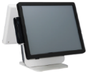

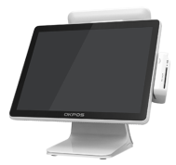

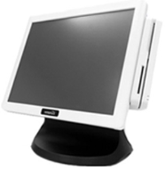
4. 결제 단말기 및 서명 패드
Ⅱ. 서비스 및 기술 부문
  ㈜위드네트웍스는 빠르고 정확한 신용거래 및 쉽고 빠른 인터페이스, 편리함과 다양한 기능의 단말기 제공합니다.
  (신용 거래/ 포인트 거래/ 현금거래/ 은련/ 면세유 거래/ 단말기 정산 등)
1. POS
구분 | 모델명 | 제품 이미지 | 비고
고급형 POS | E70 |  | -. CPU Intel® Celeron G540 2.5Ghz -. Memory DDR3 8GB (Max. 16GB) -. Display 1st LCD 15" IR LED Touchscreen (1024*768) / 2nd LCD 17” Non Touch LCD
 | ZED-7 |  | -. CPU Intel® Atom Processor D2250 (1M Cache, 1.86 GHz) -. Memory DDR3 SODIMM 2GB (up to 4GB by 2xSlots) -. Storage 2.5” SATA-Ⅱ 320GB HDD&SSD (64GB/128GB) -. Display 17-inch 5-wire Resistive , Serial interface(1024x768 / 1280x1024)
보급형 POS | ZED-5 |  | -. CPU Intel® Atom Processor D2250 (1MB Cache, 1.86 GHz, Cedarview-D) -. Memory DDR3-1066MHz SODIMM 2GB (MAX. 4GB) -. Storage SATA 2 (3Gb/s) 2.5inch SSD 32GB -. Display 15” LED Backlight TFT-LCD 250 cd/㎡ (1024x768)
 | OPTIMOUS |  | -. CPU Intel® Celeron® J1900 (2.0 GHz) Quad-Core Processor / Fanless(Standard) - Memory 2GB Standard DDR3L 1600 MT/s, Socket 1 x SODIMN - Storage 2.5” SATA-2 320GB HDD & SSD(64GB.128GB) - Display 15” LED Backlight TFT-LCD 250 cd/㎡ (1024x768)
 | 하나시스 HIT-8 |  | -. CPU Intel® Celeron® J1800 Dual Core(2.58 GHz 1M Cache) -. 2GB DDR3 1333MHz, SoDIMM (UP to 8GB) - SSD : 64GB SSD - Display 15:,1024 X 768, 24Bit, Luminance : 300 cd/m,. Backlight : LED

Slide 16
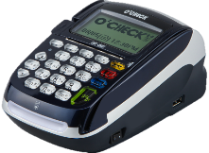
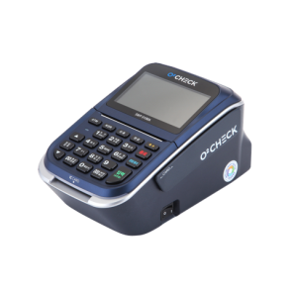
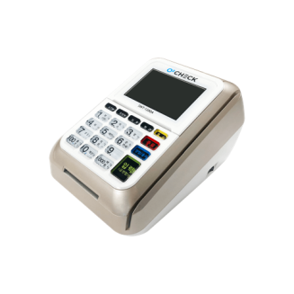
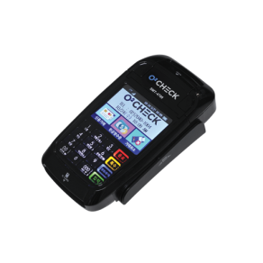
4. 결제 단말기 및 서명 패드
Ⅱ. 서비스 및 기술 부문
  ㈜위드네트웍스는 빠르고 정확한 신용거래 및 쉽고 빠른 인터페이스, 편리함과 다양한 기능의 단말기 제공합니다.
  (신용 거래/ 포인트 거래/ 현금거래/ 은련/ 면세유 거래/ 단말기 정산 등)
2. 단말기
구분 | 모델명 | 제품 이미지 | 비고
유선 단말기 | SWT-3000T(S) 사인패드 포함 |  | -. 2인치 유선 단말기 -. 프린터 방식 : 매뉴얼 컷 방식(수동 방식) -. 여신협회 보안 인증 제품 -. POS 연동 가능(프린터 인쇄 제외)
 | SWT-3100A(S) 사인패드 포함 |  | -. 3인치 오토컷 유선 단말기 -. 4.3인치 TFT Color LCD -. POS 연동 가능(프린터 인쇄 가능) -. 56K 고속모뎀 적용 -. 금전함 연동 가능 (24V 동작)
 | SWT-1200T(S) 사인패드 포함 |  | -. 3인치 오토컷 유선 단말기 -. 3.5인치 Color LCD -. 여신협회 보안 인증 제품 -. POS 연동 가능(프린터 인쇄 제외)
무선 단말기 | SMT-4700T |  | -. FULL COLOR LCD 모니터 -. 통신사 : SKT망 (LTE), Wifi 기능 탑재 -. 여신협회 보안 인증 제품 -. IC카드 결제 서비스(EMV)

Slide 17
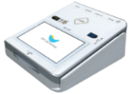
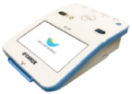
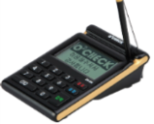
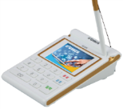
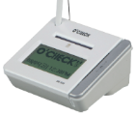


4. 결제 단말기 및 서명 패드
Ⅱ. 서비스 및 기술 부문
  ㈜위드네트웍스는 빠르고 정확한 신용거래 및 쉽고 빠른 인터페이스, 편리함과 다양한 기능의 단말기 제공합니다.
  (신용 거래/ 포인트 거래/ 현금거래/ 은련/ 면세유 거래/ 단말기 정산 등)
3. 서명패드
구분 | 모델명 | 제품 이미지 | 비고
고급형 서명패드 | SR-170P |  | -. 4.3인치 컬러 LCD -. 동영상 Play 지원 / 이미지 로고 지원 / 음성지원 서비스 -. Serial방식/USB방식 -. RF서비스/IC서비스
 | SN-150P |  | -. 4.3인치 컬러 LCD -. 동영상 Play 지원 / 이미지 로고 지원 -. Serial방식/USB방식 -. RF서비스
보급형 서명패드 | SN-590 |  | -. 3.15인치 키패드형 서명패드 -. 음성 지원 서비스 (사인/PIN 요청) -. 010 단축키 적용 (H/W 키패드 적용) -. POS 및 단말기 동시 연결 가능
 | SC-510 |  | -. 2.8인치 컬러 LCD 키패드형 서명패드 -. 음성 지원 서비스 (사인/PIN 요청) -. 010 단축키 적용 (H/W 키패드 적용) -. POS 및 단말기 동시 연결 가능
 | SR-550 |  | -. IC/MS 일체형 서명패드 -. 음성지원 서비스(사인/PIN 요청) -. 010 단축키 적용 -. IC/MS/사인/PIN 기능 탑제
모바일 리더기 | SR-240M |  | -. IC/MS 일체형 모바일 리더기 -. 오디오짹 연결 방식 -. 충전기능 탑재
 | SR-320M |  | -. IC/MS/프린터 일체형 모바일 리더기 -. 블루투스 통신 지원 방식 -. 충전기능 탑재

Slide 18


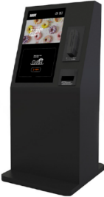

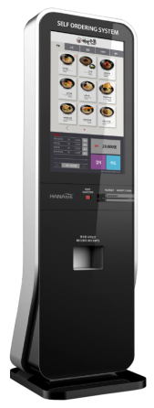
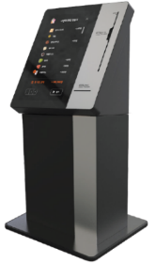
5. KIOSK
Ⅱ. 서비스 및 기술 부문
  ㈜위드네트웍스는 빠르고 신속한 결제를 위해 주문/결제 과정을 간소화한 KIOSK 솔루션을 통하여 업종 및 고객 Needs에 맞는 맞춤형 서비스를 제공합니다.
1. KIOSK
구분 | 제품 이미지 | 비고
일반형 KIOSK |  | 1. 일반 사항 -. IC 카드 결제 서비스 -. 충격에 강한 제질 2. 세부사항 -. CPU: G3260 -. HDD: SSD 128G -. RAM: 4G -. OS: POSREADY7 32bit -. 결제키오스크 함체(1.6t, steel) -. 21.5인치 터치스크린 -. 영수증 프린터 -. 카드 리더기 -. 21.5인치 LED (1920*1080)
고급형 KIOSK |  | 1. 일반 사항 -. IC 카드 결제 서비스 -. 강화 유리 마감 2. 세부사항 -. CPU: G3260 -. HDD: SSD 128G -. RAM: 4G -. OS: POSREADY7 32bit -. 결제키오스크 함체(1.6t, steel) -. 21.5인치 정전식 터치스크린 -. 강화유리 마감 -. 배면 인쇄 -. 21.5인치 LED (1920*1080)
구분 | 제품 이미지 | 비고
일반형 KIOSK |  | 1. 일반 사항 -. IC 카드 결제 서비스 -. 충격에 강한 제질 2. 세부사항 -. CPU: J1900 -. HDD: SSD 64G -. RAM: 4G -. OS: POSREADY7 32bit/Win10 -. 결제키오스크 함체(1.6t, steel) -. 21.5인치 터치스크린 -. 영수증 프린터 -. 카드 리더기 -. 21.5인치 LED (1920*1080)
고급형 KIOSK |  | 1. 일반 사항 -. IC 카드 결제 서비스 -. 강화 유리 마감 2. 세부사항 -. CPU: I3-6100U -. HDD: SSD 64G -. RAM: 4G -. OS: POSREADY7 32bit/Win10 -. 결제키오스크 함체(1.6t, steel) -. 32인치 터치스크린 -. 강화유리 마감 -. 배면 인쇄 -. 32인치 LED (1920*1080)

Slide 19
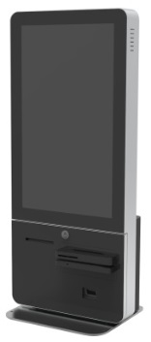
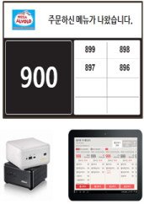
5. KIOSK
Ⅱ. 서비스 및 기술 부문
  ㈜위드네트웍스는 빠르고 신속한 결제를 위해 주문/결제 과정을 간소화한 KIOSK 솔루션을 통하여 업종 및 고객 Needs에 맞는 맞춤형 서비스를 제공합니다.
1. KIOSK
구분 | 제품 이미지 | 비고
일반형 KIOSK |  | 1. 일반 사항 -. IC 카드 결제 서비스 -. 충격에 강한 제질 2. 세부사항 -. 21.5" LED Touch Screen (1920*1080) -. 영수증 3Inch Themal Printer (메카) -. intel J1900, DDR3 4GB, 64GB SSD -. Windows 10 IoT / POSReady 7 -. 영수증 프린터 -. 카드 리더기
일반형 KIOSK |  | 1. 일반 사항 -. IC 카드 결제 서비스 -. 강화 유리 마감 2. 세부사항 -. 21.5" LED Touch Screen (1920*1080) -. 영수증 3Inch Themal Printer (메카) -. intel J1900, DDR3 4GB, 64GB SSD -. Windows 10 IoT / POSReady 7 -. 영수증 프린터 -. 카드 리더기
구분 | 제품 이미지 | 비고
고급형 KIOSK |  | 1. 일반 사항 -. IC 카드 결제 서비스 -. 충격에 강한 제질 2. 세부사항 -. 32" LED Touch Screen (1920*1080) -. 영수증 3Inch Themal Printer (메카) -. intel Core i3-6100U, 4GB, 64GB SSD -. Windows 10 IoT / POSReady 7
DID Dev. |  | 1. 일반 사항 -. LG 32" DIDTV (기본) -. 미니 PC -. 출고안내 Pad -. 운영프로그램 2. 세부사항 -. RGB, HDMI, 250CD, 1366*768 -. intel c3150, 4GB,64GB,HDMI2, Win7, -. 갤럭시탭QuadCore 10.1"", 1280*800, -. 16GB, Android 5.x, 거치대" -. 1식 (DID/PAD/운영서버)

Slide 20




6. 전국 유지보수 및 업무지원
Ⅱ. 서비스 및 기술 부문
  고객사 매장에서 발생하는 긴급 A/S 발생 시, 빠른 A/S 대응 및 추후 보고 체계로 유지보수 업무를 지원합니다.
1. A/S 지원 방안 체계
A/S 발생 상황
A/S 방문 지시
지역별 대리점
A/S 기사 방문
지역별 대리점 A/S 접수
긴급 사항 발생
결제 장비 A/S의뢰
고객사 매장
결제 장비 A/S조치
긴급 사항 보고
단말기
제조사
  ◈ 각종 긴급 상황 시 대응 HOT LINE
  ① 유사 시, 본사 영업담당자 긴급 처리 요청
고객사 본사

Slide 21
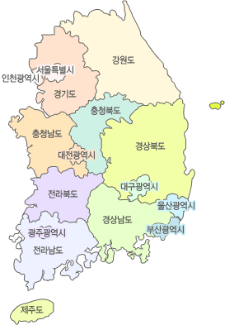
6. 전국 유지보수 및 업무지원
Ⅱ. 서비스 및 기술 부문
2. 전국 총판 및 직 대리점 현황
서울특별시 | ㈜위드네트웍스
강원도 | 강원 총판 충청정보통신
경상북도 | 미리내포스
인천광역시 | 스마트리더
대구광역시 | 현정보
경 기 도 | 경기 중부 총판 뉴에이스정보통신 나라정보통신 경기 남부 총판
경상남도 | 하나케이티
울산광역시 | 울산 총판
충청도 | 캡틴정보통신 새론정보통신
부산광역시 | 부산 총판
대전광역시 | 에코정보통신 제일정보통신
제주도 | 제주 총판
전라북도 | 전주정보통신
전국 21개 협력 총판 및 직 대리점
광주광역시 전라남도 | 신한정보통신
(총판 별 산하 대리점 체제 운영)

Slide 22

다양한 가맹점 운영 경험을 바탕으로 한 서비스 제공을 통해 귀사의 사업 발전에
기여하는 믿음직한 파트너로 함께 할 것을 약속 드립니다.

Slide 23
Thanks for Your Interest
T. 02-1544-5915
F. 031-565-5915
A. 경기도 구리시 동구릉로 200번길 7, 3층
E. spc_wp@naver.com

